Slide 1
爐管新人學習進度報告
2020.05.18~2020.05.29

Slide 2
報告內容
1.兩週內PM機台
2. ONE MOTION INTRODUCTION
3. SPM流程&需更換Parts
4. BOAT&LOCK承接
5. T-BAWL 傳送確認

Slide 3
1.兩週內PM機台
5/18(一) | LP-T1(SPM) ➔ 承接&傳送
5/19(二) | AP-F06(QPM) ➔ 承接&傳送
5/20(三) | LP-N1(SPM) ➔ 承接&傳送
5/21(四) | LP-P4(BPM) ➔ MV&APC組裝、抓漏&傳送
5/22(五) | LP-T3(SPM) ➔ 實操際作
5/25(一) | LP-P1(5PM) ➔ 裝OUTTER/INNER TUBE、承接、傳送
5/26(二) | LP-N3(2PM) ➔ 實際操作
5/27(三) | LP-T8(SPM) ➔ 實際操作
5/28(四) | LP-T1(3PM) ➔ CLEAN MV&APC
5/29(五) | LP-P6(SPM) ➔ 實操際作

Slide 4
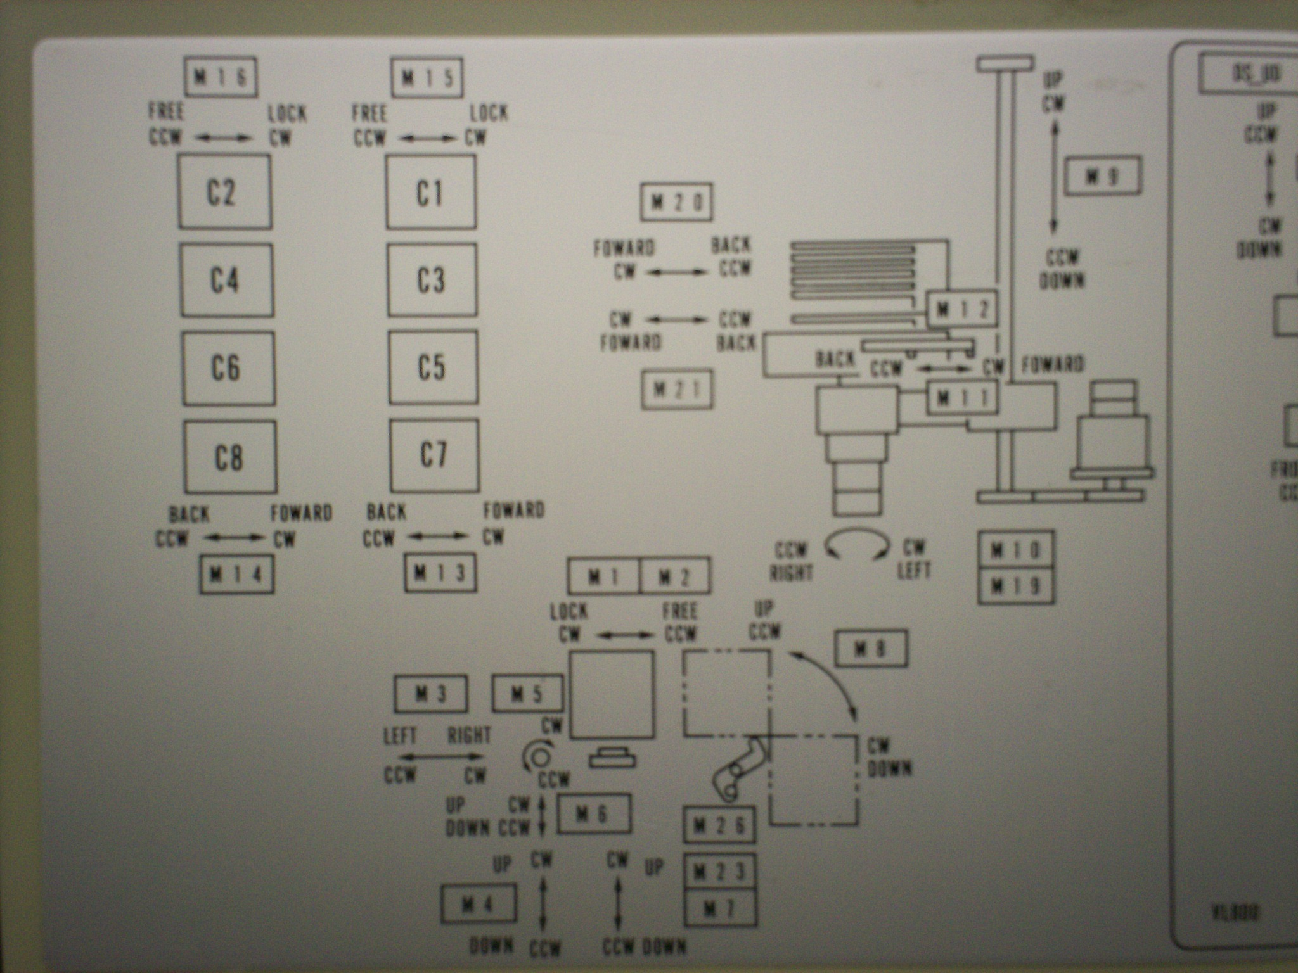
2. ONE MOTION INTRODUCTION

Slide 5
M01 CP1_LU(CARRIER PORT1 LOCK/UNLOCK) ➔ CASSETTE上/下貨區的前方固定鎖
M02 CP2_LU(CARRIER PORT2 LOCK/UNLOCK) ➔ CASSETTE上/下貨區的後方固定鎖
M03 CPOT_LR(FOR CARRIER PORT LEFT/RIGHT) ➔ 方向向左/右平移
M04 OFAJ_UD(ORIENTATION FLAT ADJUST UP/DOWN) ➔ 將WAFER上升/下降
M05 OFAJ_RT(ORIENTATION FLAT ADJUST ROTATE) ➔ 將WAFER的平邊往上/下轉)
M06 OFUA_UD(OFAJ_UD(ORIENTATION FLAT UP ADJUST UP/DOWN) ➔ 將WAFER再往上升/下降一段
M07 WCNT_UD(WAFER COUNT UP/DOWN) ➔ COUNTER U/D(數片器上升/下降)
M08 CPOT_UD(CARRIER PORT UP/DOWN) ➔ CASSETTE上/下貨區的上升/下降
M09 CELV_UD(CARRIER ELEVATOR UP/DOWN) ➔ CARRIER升降機上升/下降
M10 CARR_RT(CARRIER ROTATE) ➔ CARRIER之旋轉
M11 CHND_FB(CARRIER HAND FORWARD/BACK) ➔ 乘載CASSETTE的手臂前進/後退
M12 CHND_LU(CARRIER HAND LOCK/UNLOCK) ➔ CASSETTE放置區之固定鎖(上鎖/解鎖)
M13 CSTA_FB(CARRIER STAGE A FORWARD/BACK) ➔ CASSEETTE放置區前進/後退
M14 CSTB_FB(CARRIER STAGE B FORWARD/BACK) ➔ CASSEETTE放置區前進/後退
M15 CSTA_LU(CARRIER STAGE A LOCK/UNLOCK) ➔ CASSETTE放置區之固定鎖(上鎖/解鎖)
M16 CSTB_LU(CARRIER STAGE B LOCK/UNLOCK) ➔ CASSETTE放置區之固定鎖(上鎖/解鎖)

Slide 6
M19 WAFR_RT(WAFER ROTATE) ➔ 乘載WAFER(FORK-5、FORK-1)之旋轉
M20 WAF5_FB(WAFER FORK 5 FORDWARD/BACK) ➔ FORK-5前進/後退
M21 WAF1_FB(WAFER FORK 1 FORDWARD/BACK) ➔ FORK-1前進/後退
M23 WCNT_RD(WAFER COUNT READ) ➔ 數片器
M26 CPOT_LU(CARRIER PORT LOCK/UNLOCK) ➔ CASSETTE上/下貨區上鎖/解鎖

Slide 7
3.SPM流程&需更換Parts
確認機台是否已經準備好PM，機台必須掛上PM之牌子
將VL-800從機台前(Front)拔下，接於機台後方(Back)
將拆卸下來的PEDESTAL、BOAT、COLD TRAP、PIPING拿至洗管間(依製程不同有所差異)
將洗好的PEDESTAL、BOAT、COLD TRAP、PIPING安裝上去
調整BOAT與Pedestal的承接，確認BOAT是否傾斜搖擺
將BOAT升至管內，確認是否有刮管
調整及確認LOCK的定位，如有偏移須將BOAT LOCK外蓋拆下做調整
確認所有Motion位置是否都在P01
至機台前方進行傳送確認(需將壓克力板拆下)
PEDESTAL及BOAT升上管內，進行Purge及測漏 (★LK:POLY ↓ ≦ 0.00 TORR/130sec；NITRIDE ↓ ≦ 0.02 TORR/130sec；TEOS ↓ ≦ 0.02 TORR/70sec)
以IPA、Low Vacuum清潔機台前方與機台內部

Slide 8
 | 需更換Parts | O-ring
POLY | BOAT | X
NITRIDE | THIN: BOAT(SIC)、(5+7)Fin PEDESTAL、PIPING、COLD TRAP THICK: PIPING、COLD TRAP | NW80*1(COLD TRAP) NW125*1(COLD TRAP) NW50*3(PIPING)
TEOS | BOAT、5 Fin PEDESTAL、PIPING、COLD TRAP | NW80*1(COLD TRAP) NW125*1(COLD TRAP) NW50*3(PIPING)

Slide 9
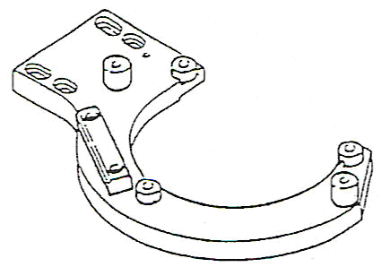
4.BOAT&LOCK承接
BOAT承接CHECK:
使用VL-800控制器，將M02(ARM)移至P01的位置。
調整BOAT在手臂上的位置，與BOAT HOLDER QUARTZ距離約1mm。
使用VL*800控制器，將M01上下移動(P05P02)，觀察BOAT在ARM與PEDESTAL的承接上是否有晃動，如有晃動只能調整①、②BOAT HOLDER QUARTZ的高低。
BOAT LOCK 承接位置CHECK:
將BOAT LOCK的外蓋拆下，將M02(ARM)移至P01的位置。
將BOAT LOCK(M05 CWCCW)確認與BOAT的承接不會相差太多。
如檢查結果與BOAT的承接差距太多，將螺絲鬆開調整前後、左右，調整完再將螺絲鎖緊。
①
BOAT HOLDER QUARTZ
②
POSITIONING QUARTZ
③
STOPPER
POSITIONING QUARTZ
LOCK
前後
前後
左右

Slide 10
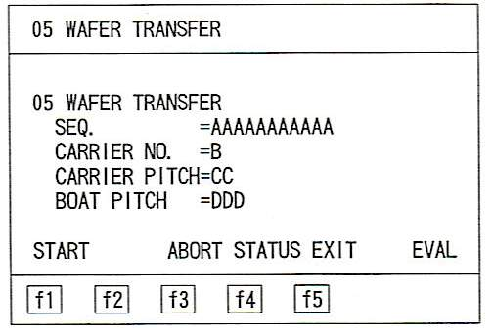
5.T-BAWL傳送CHECK
LOAD 7盒(C1~C6、C8)傳送用擋片↓T-BAEL鍵入[F3](EVAL)↓[F1](NEXT)↓05 WAFER TRANSFER
SEQ. = FORK-5 LOAD ↓ 使用空白鍵更改選項
CARRIER NO. = C1 ↓ 使用空白鍵更改選項
CARRIER PITCH ↓ 自行鍵入
BOAT PITCH ↓ 自行鍵入
FORK-5移至CASSETTE前時按暫停CHECK FORK-5是否會撞到WAFER，確定不會碰撞時解除暫停。
FORK完全伸入CASSETTE而未抓起WAFER時按暫停鈕CHECK FORK位置是否在WAFER和WAFER中間。
WAFER進入BOAT而未置於BOAT上時按下暫停，確認WAFER與BOAT的高低位置。
解除暫停後WAFER置於BOAT上，確認WAFER的前後及左右是否置中於BOAT上 。
C1~C6的FORK-5傳送至BOAT的PITCH分別為021、046、071、096、121、146、156；如機台有FORK-1需用C8來傳送。
10 POSITION OF MOTOR➔修改各個位置➔UD 更改以50/100為一單位，RT、FB以5或10為單位去做修改。

